Slide 1
Breast Cancer Detection
Implemented With CNN

Slide 2
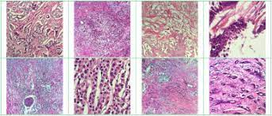
Data Set
Breast histopathology images
1- عدد الصور 277 الف صورة تقسم إلى 198 الف صورة شعاعية سليمة و79 الف صورة مصابة .
2- تنسيق اسم الصورة idx5x1351y1101class0.png

Slide 3
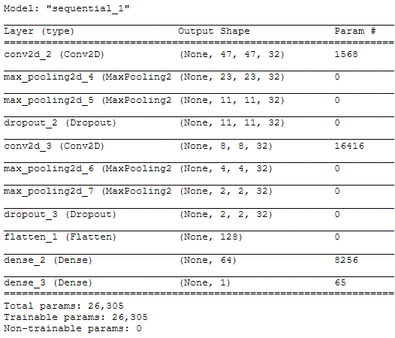
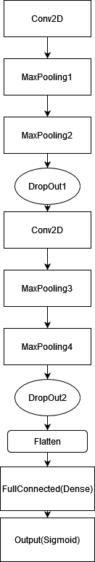
NN Architecture

Slide 4
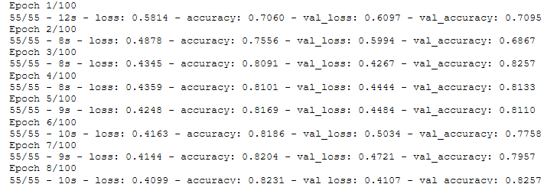
Results for first Epochs

Slide 5
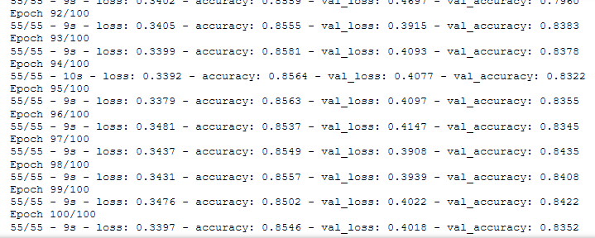
Results for last Epochs

Slide 6
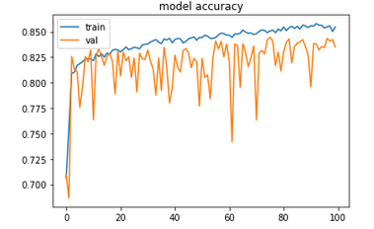
Model Accuracy

Slide 7
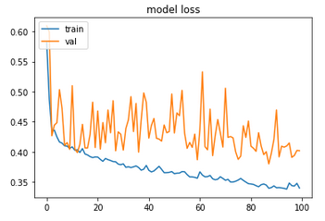
Model Loss
Loss function: Binary crossentropy

